Slide 1
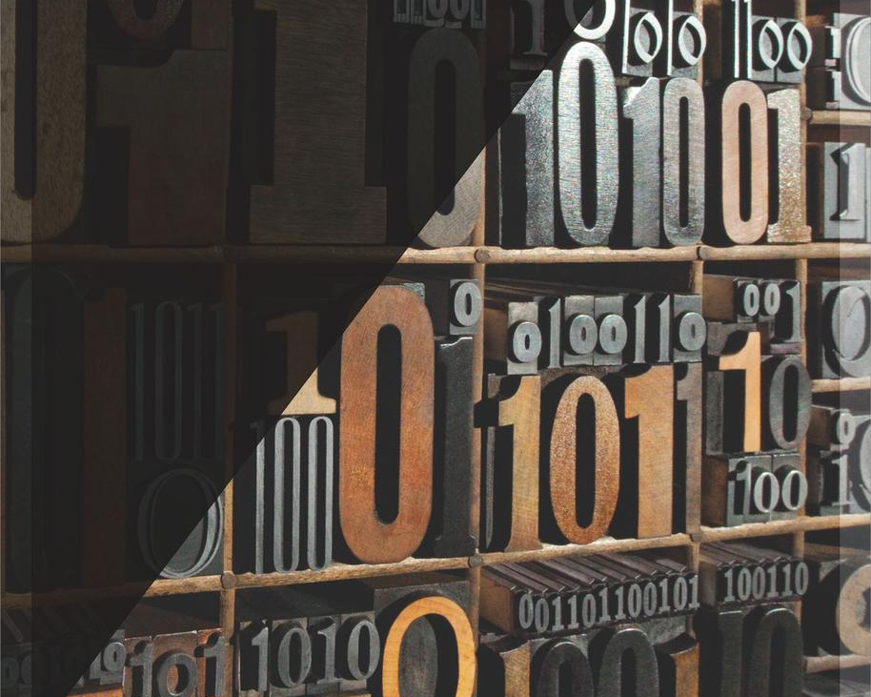
데이터베이스개론 2023년 2학기 실습자료
ex_db

Slide 2
실 습 1

Slide 3
제 3 장 오라클 소개
오라클 소개
오라클 설치 방법
오라클 구조

Slide 4
오라클(Oracle)의 역사
1978년
로렌스 J. 엘리슨(현 회장)이 관계형 DBMS인 오라클 첫 번째 버전(Version 1)을 개발
1979년
회사명을 RSI(Relational Software Inc.)로 바꾸고 첫 번째 상용 DBMS인 오라클 두 번째 버전(Version 2)을 개발
1983년
회사 이름을 지금의 오라클로 바꾸고 C언어로 개발된 오라클 세 번째 버전(Version 3)을 출시
1999년
오라클 8i 출시 (i는 인터넷의 약자)
2003년
오라클 10g 출시 (g는 그리드 컴퓨팅의 약자)
현재
오라클 11g가 최신 버전**

Slide 5
오라클 DBMS
클라이언트/서버 및 분산 처리 환경 지원
다양한 운영체제 지원
MS Windows, Unix(Solaris, HP-UX 등), Linux
대용량 데이터 처리 지원
Petabyte 크기의 데이터 저장 관리
많은 사용자의 동시 접속 지원
신뢰성 높은 보안 기능 제공
인증, 권한 관리, 암호화 등
오류 및 장애에 대한 대비책 지원
backup, recovery 기능
다양한 데이터 및 응용 분야 지원
Multimedia objects, XML
Data Warehouse/OLAP, Mobile, Grid Computing, Cloud Computing

Slide 6
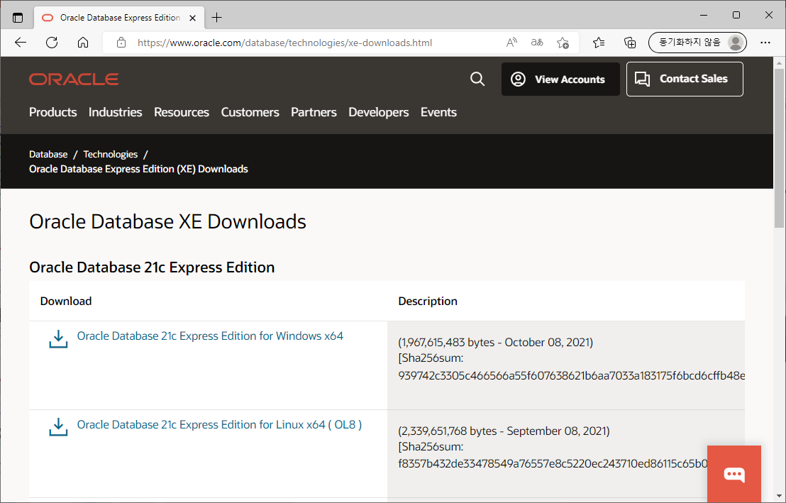
Oracle Express Edition
다운로드

Slide 7
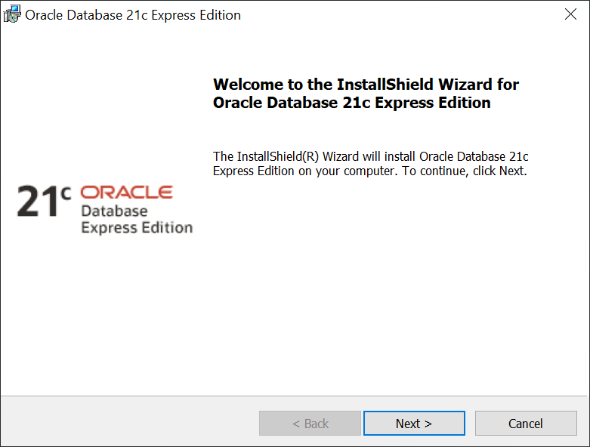
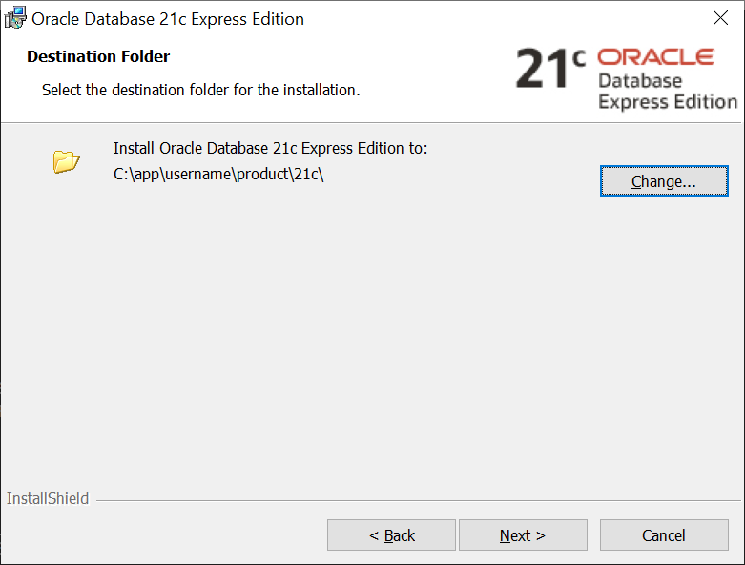
Oracle Express Edition
설치
Administrator(윈도우즈 계정) 권한이 있는 계정으로 로그인 후 다운로드 실행
Zip 파일을 압축 해제하고 database/setup.exe 파일을 실행
설치 폴더 지정

Slide 8
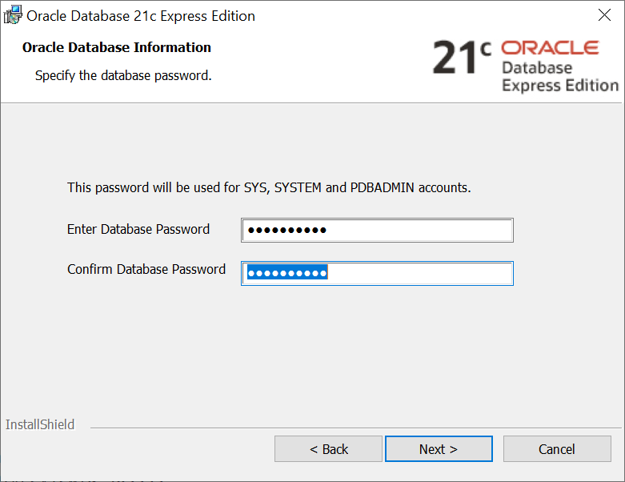
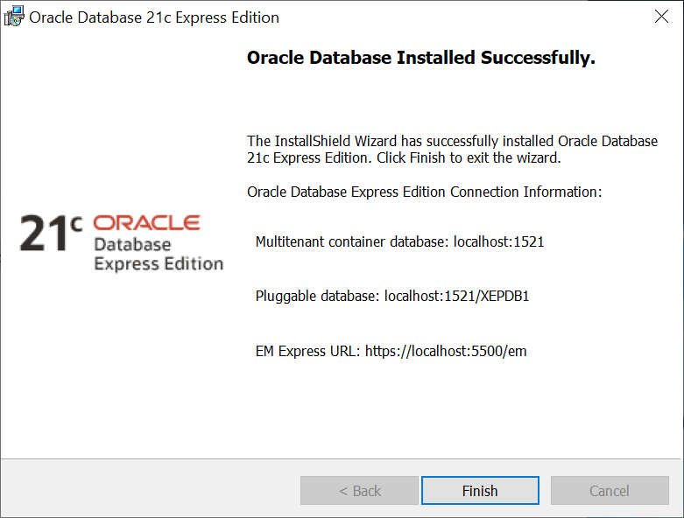
Oracle Express Edition
설치
시스템 관리자 계정(SYS, SYSTEM)을 위한 암호 설정
자세한 사항은 Installation Guide 참조
https://docs.oracle.com/en/database/oracle/oracle-database/21/xeinw/index.html

Slide 9
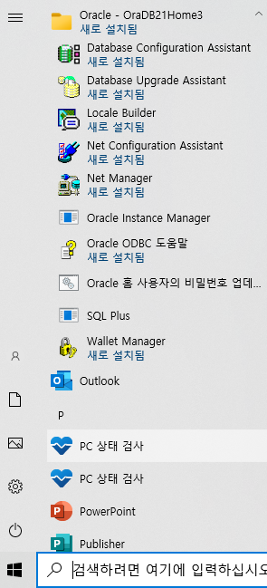
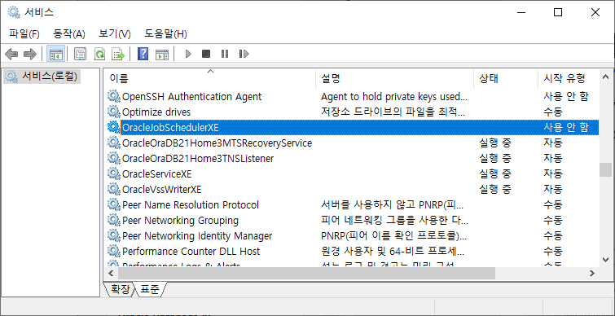
Oracle Express Edition
Windows 메뉴 및 Service 등록 확인
OracleServiceXE, OracleOraDB21Home1TNSListener 서비스 실행 중

Slide 10
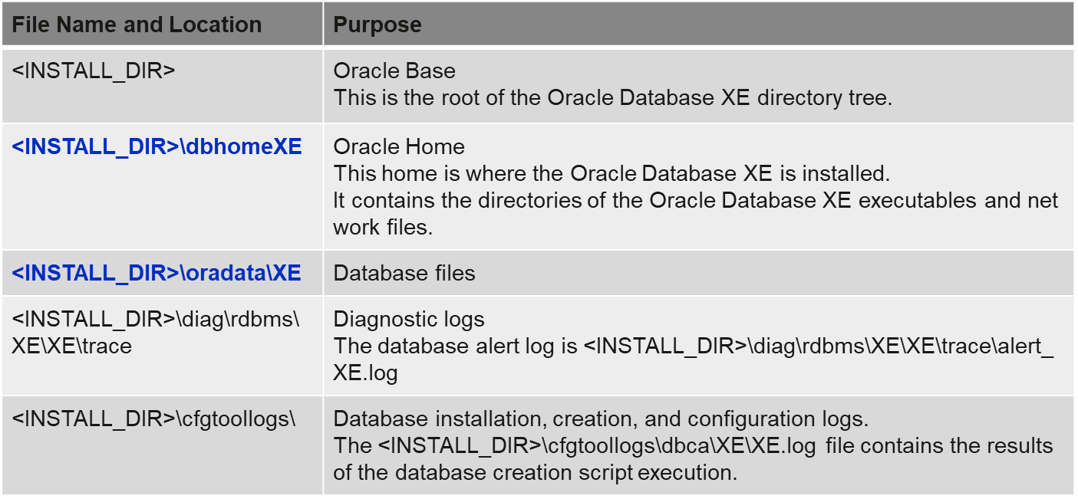
Oracle Express Edition
설치 폴더

Slide 11
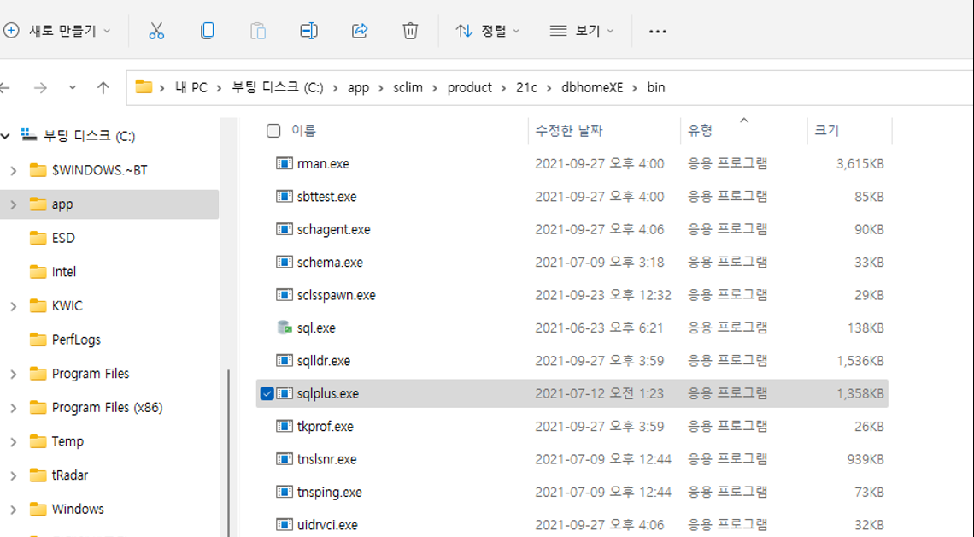
Oracle Express Edition
설치 폴더

Slide 12
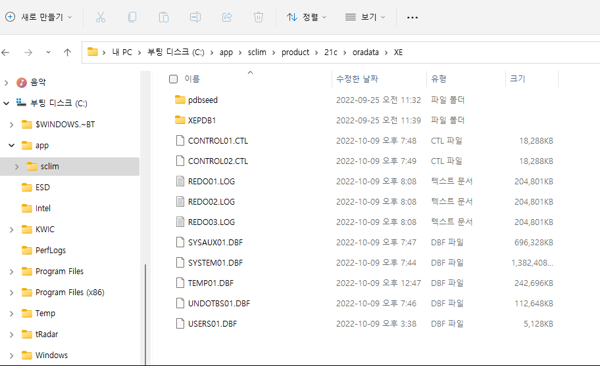
Oracle Express Edition
주요 파일
CONTROL.CTL, REDO.LOG: 시스템 관리와 복구를 위한 정보 저장
UNDOTBS.DBF: 데이터 복구를 위한 정보 저장
USERS.DBF: 사용자가 생성한 테이블(데이터) 저장

Slide 13
SQL*Plus 개요
Oracle DBMS에서 사용자가 SQL 질의를 작성 및 실행할 수 있도록 인터페이스를 제공하는 클라이언트 도구
Oracle Server에 접속하여 대화식으로 이용
local 뿐만 아니라 remote에 있는 서버에도 접근 가능
SQL문과 Oracle PL/SQL문을 수행하며, 자체 명령어를 제공
주의: SQL은 데이터베이스를 접근하기 위해 사용되는 언어이고, SQL*Plus는 SQL문과 PL/SQL 코드를 실행시키기 위한 도구임
SQL 질의
SQL*Plus
Oracle Server
질의 결과
database

Slide 14
SQL*Plus 개요
주요 기능
데이터베이스 접속 및 종료
테이블 생성, 편집, 저장 및 검색
SQL 문 또는 PL/SQL 프로그램 코드를 작성 및 실행 가능
질의 결과를 정렬하고 지정된 형식으로 출력 (보고서 작성)
데이터베이스 간의 데이터 복사 등 데이터베이스 관리 작업 수행

Slide 15
SQL*Plus 개요
Oracle DBMS에서 사용자가 SQL 질의를 작성하고 실행할 수 있도록 하는 콘솔 프로그램
Oracle Server에 접속하여 대화식으로 이용
local 뿐만 아니라 remote에 있는 서버에도 접근 가능
SQL문과 Oracle PL/SQL문을 수행하며, 자체 명령어를 제공
SQL 질의
SQL*Plus
Oracle Server
질의 결과
database

Slide 16
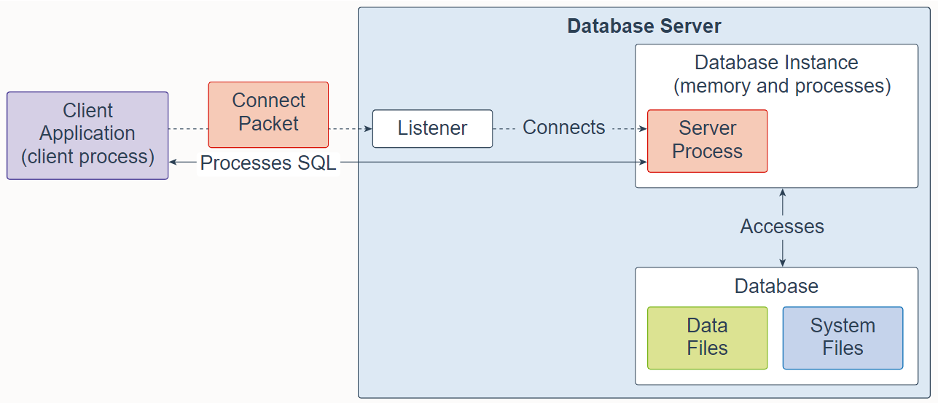
Architecture of Oracle DB
우리가 사용하는 실습환경인 sqlplus는 아래 그림의 client app.에 해당

Slide 17
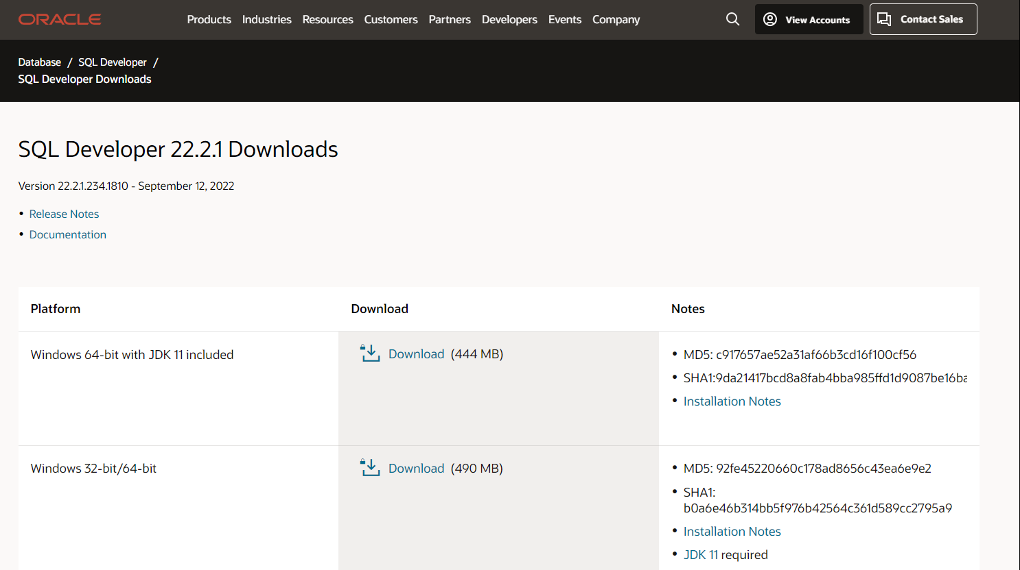
Oracle SQL Developer
다운로드 및 설치
검색: “oracle sql developer download”
Windows 64-bit with JDK 11 included 버전을 선택하여 다운로드
Zip 파일을 압축 해제 후 sqldeveloper.exe 실행

Slide 18
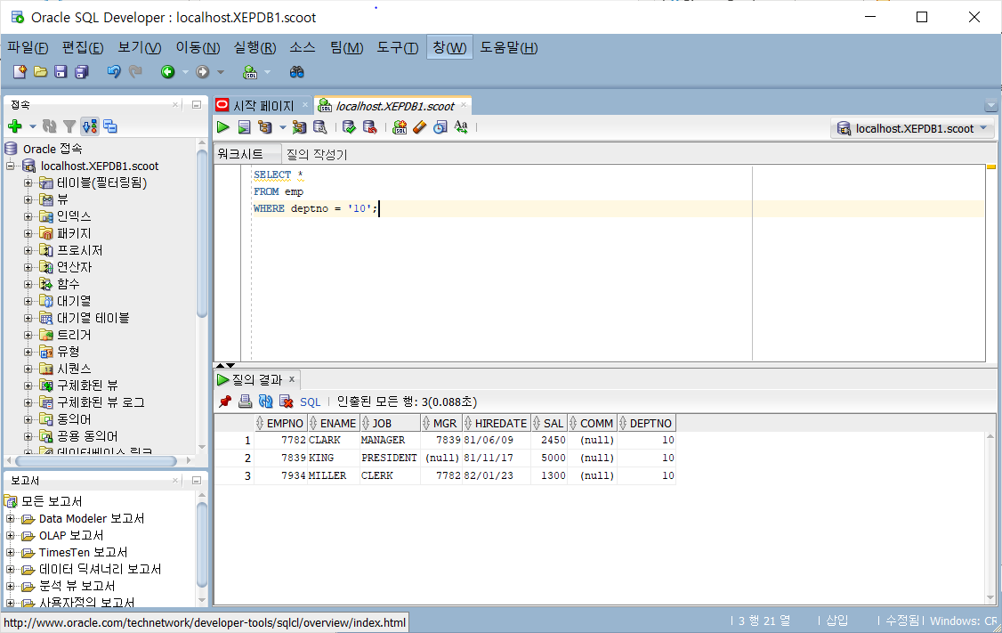
Oracle SQL Developer
SQL 질의 작성 및 실행
1. 질의 작성(편집)
2. 실행
3. 결과 확인

Slide 19
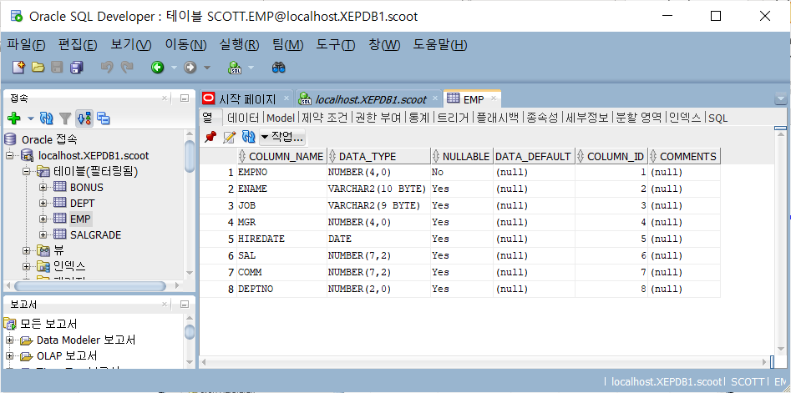
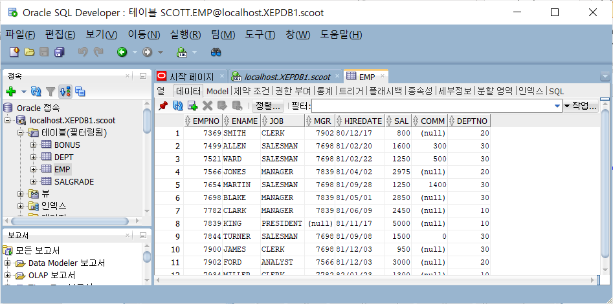
Oracle SQL Developer
테이블 구조 및 데이터 확인
2. 열 선택
1.테이블
선택
3. 데이터 선택

Slide 20
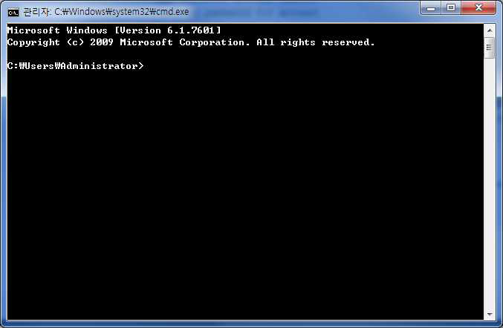
사용자 계정의 잠금 해제 방법
실행창에서 cmd 명령어를 입력해서 명령어 입력창을 실행

Slide 21
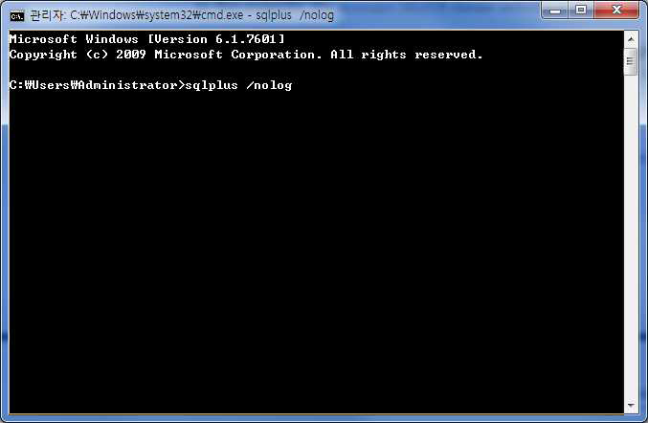
사용자 계정의 잠금 해제 방법
sqlplus /nolog 명령으로 SQL*Plus 를 실행

Slide 22
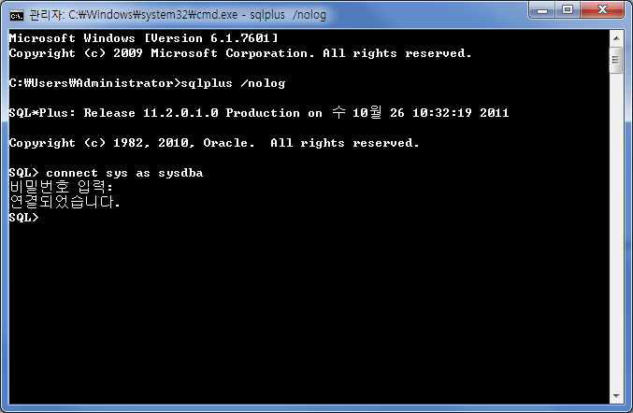
사용자 계정의 잠금 해제 방법
connect sys as sysdba 명령으로 시스템 관리자인 sysdba 계정으로 접속

Slide 23
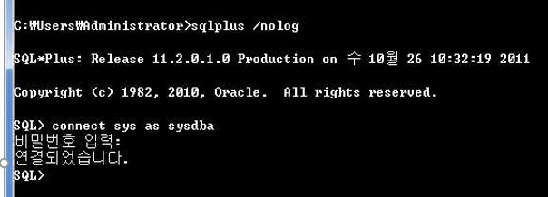
접속의 시작
sqlplus /nolog 명령으로 SQL*Plus 를 실행
“/nolog” 옵션 사용시 계정 입력 화면이 나오지 않고 수행됨
“connect sys as sysdba” 명령으로 시스템 관리자인 sysdba 계정으로 접속

Slide 24
PL/SQL 실행 ** 이후 수업에서 다루겠음
PL/SQL
오라클에서 DBMS의 표준 질의어인 SQL을 확장하여 개발한 고급 프로그래밍 언어
SQL이 가진 편리함과 유연함에 ‘제어문’, ‘반복문’ 등과 같은 구조적 프로그래밍 언어의 요소가 결합
기본 단위는 블록(block)
변수를 선언하는 부분인 선언부와 실행코드가 나오는 실행부, 실행 중 에러가 발생했을 때 실행되는 예외처리부로 구성

Slide 25
PL/SQL 실행하기
PL/SQL의 기본 형식
예) 변수 n을 생성하고 10을 저장한 후 출력
DECLARE 변수 선언문; BEGIN 실행문; EXCEPTION 예외처리문; END;
1 2 3 4 5 6 | DECLARE n INTEGER; BEGIN n := 10; dbms_output.put_line(n); END;

Slide 26
테이블스페이스 관리
테이블스페이스 생성
테이블스페이스 변경
테이블스페이스 조회

Slide 27
테이블 스페이스 생성
오라클에서 테이블을 생성하려면 테이블 스페이스를 사용해야 함
테이블 스페이스 사용
오라클을 설치할 때 만들어지는 기본 테이블스페이스를 사용
또는 새로운 테이블스페이스를 생성하여 사용
테이블 스페이스는 오라클 관리자만이 생성
생성할 때 실제 데이터가 저장될 디스크 상의 파일인 데이터파일을 지정

Slide 28
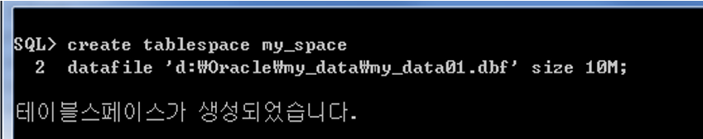
테이블스페이스 생성
형식
create tablespace <테이블스페이스 이름>
datafile ‘<데이터파일 경로명>’ size <데이터파일 크기>

Slide 29
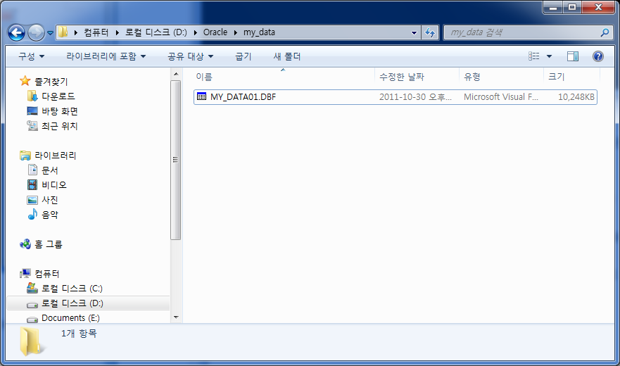
생성된 데이터파일 확인

Slide 30
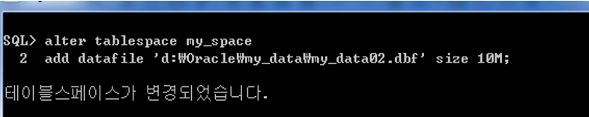
테이블스페이스 변경
테이블스페이스에 새로운 데이터파일을 추가
형식
alter tablespace <테이블스페이스 이름>
add datafile '<데이터파일 경로명>‘ size <데이터파일 크기>

Slide 31
테이블스페이스 변경
테이블스페이스를 삭제할 때에는 drop tablespace 명령을 사용
형식
drop tablespace <삭제할 테이블스페이스 이름>

Slide 32
테이블스페이스의 사용
사용자 계정 생성
형식
create user <사용자 계정>
identified by <비밀번호>
default tablespace <사용할 테이블스페이스 이름>
quota <용량> on <사용할 테이블스페이스 이름>

Slide 33
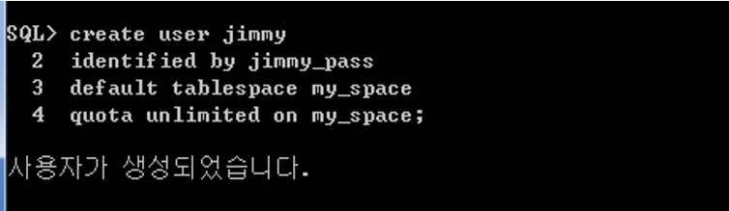
테이블스페이스의 사용
무제한(umlmited)
또는 20K, 5M

Slide 34
사용자 계정 scott 으로 접속 – 현재는 없음
SQL명령입력
(SQL을 실행하려면 반드시 ;으로 실행문을 끝내야 함)
SQL> select ename, sal from emp;
세미콜론 없이 enter를 치면 여러 줄로 입력 가능
SQL> select ename, sal
2 from emp
3 where sal > 10000;

Slide 35
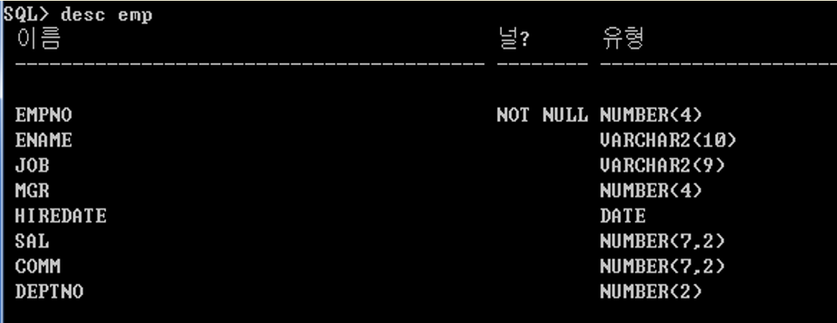
SQL*Plus 명령어 실행
테이블 구조 보기 – desc(ribe)
테이블에 어떤 필드들이 정의되어 있는지 확인
형식
desc <테이블 명>

Slide 36
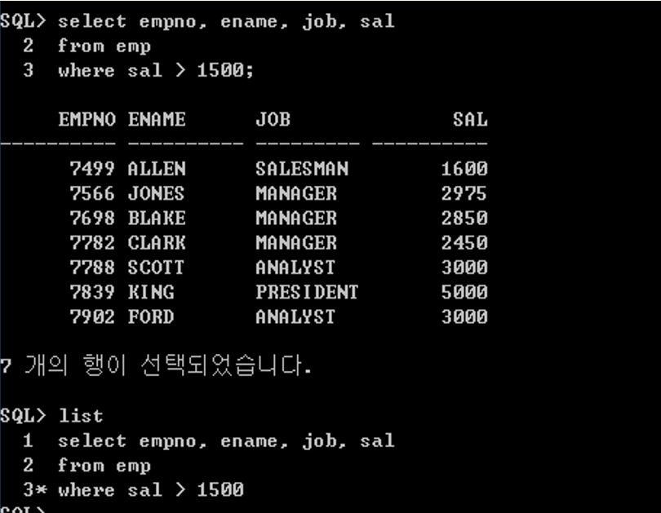
SQL*Plus 명령어 실행
직전에 실행했던 명령문 보기 – list
바로 직전에 실행시켰던 명령을 출력
형식
list

Slide 37
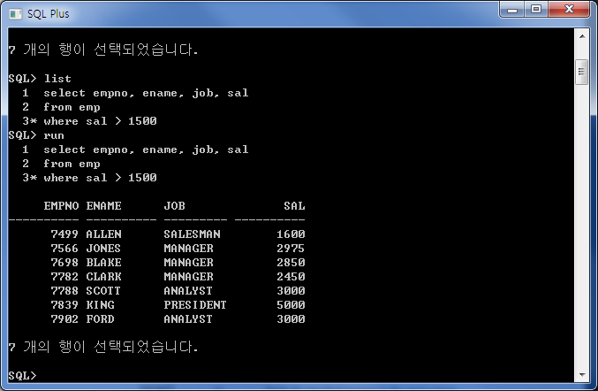
SQL*Plus 명령어 실행
직전에 실행했던 명령문 다시 실행하기 – run
직전에 실행했던 명령문을 다시 입력하지 않고 반복해서 실행
형식
run

Slide 38
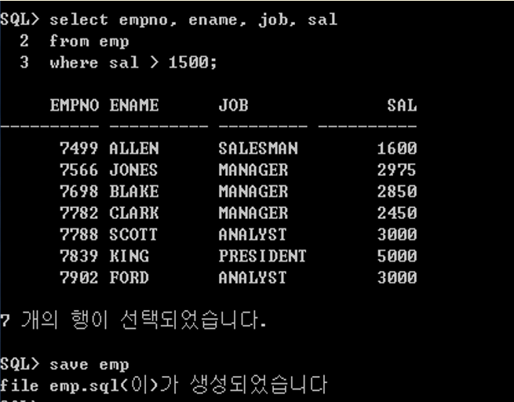
SQL*Plus 명령어 실행
직전에 실행했던 명령문 파일로 저장하기 - save
SQL*Plus에서 실행시킨 명령문을 종류에 상관없이 파일로 저장
형식
save <파일 이름>
저장된 파일은 오라클 시스템 폴더에 저장
C:\app\[윈도우즈 사용자 이름]\product\11.2.0\dbhome_1\BIN

Slide 39
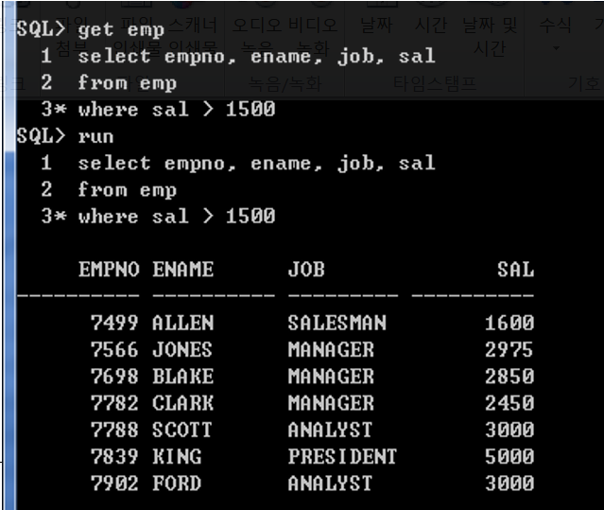
SQL*Plus 명령어 실행
저장된 명령문 파일 불러오기 - get
save로 저장된 명령문을 불러올 때에는 get 명령어를 사용
형식
get <파일 이름>

Slide 40
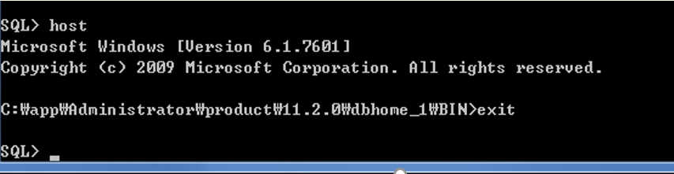
SQL*Plus 명령어 실행
운영체제 명령어 실행시키기 - host
SQL*Plus 실행 도중 운영체제 명령을 실행
형식
host
복귀는 exit

Slide 41
SQL*Plus 명령어 실행
기타 명령어
connect 계정명
계정명으로 DB 연결(로긴)
conn으로 명령어 축약 가능
Sql> conn tiger
Sql> conn system
Sql> conn sys as sysdba
cl(ear) src
화면 지우기
quit, exit
SQL*Plus를 종료

Slide 42
System 계정 사용 연습
앞서 수행한 sqlplus 콘솔에서 아래 명령어 입력
> conn(ect) system
System이란 Id로 DBMS에 연결(통신 연결을 통해 연결). 패스워드 입력
> disc(onnect)
로긴 연결에서 빠져 나옴
앞에서 한 실습을 다시 한번 반복(암기해서…)
conn/disc
cl scr
host/exit
System으로 로긴 한 후 아래 sql 문 수행
> select username from dba_users;
현재 이미 DBMS에 생성되어 있는 계정의 이름을 리스팅

Slide 43
계정 및 테이블의 생성
계정 생성하는 SQL 문
주의) system으로 로긴한 상태에서 수행 (로긴 상태 확인? “show user”)
Sql> create user sclim identified by 1;
계정 생성 확인: select username from dba_users;
위의 sql 문 수행의 결과 시스템에 sclim 계정이 생성
계정이 생성되었지만 로긴할 수 있는 권한 및 테이블을 생성할 수 있는 권한이 없음
이런 권한을 추가로 부여해야 함 (by system)

Slide 44
계정 및 테이블의 생성
로긴 할 수 있는 권한(네트워크 접속 즉, session 생성 권한) 부여
System 계정자가 아래 sql문 수행
Sql> grant connect to sclim;
테이블을 생성할 수 있는 권한 주기
Sql> grant resource to sclim;
보통은 아래처럼 한번에 권한을 부여함(권한 리스트 사용)
Sql> grant connect, resource to sclim;

Slide 45
주의) 18c 버전부터는 아래처럼 계정 생성
SQL> create user c##sclim identified by 1;
SQL> grant connect, resource to c##sclim ; // 권한 부여
SQL> conn c##sclim ; // 로긴
SQL> drop user c##sclim ; // 계정 삭제 시
C##을 붙이고 싶지 않다면
SQL> ALTER SESSION SET "_ORACLE_SCRIPT"=true;

Slide 46
계정 및 테이블의 생성
테이블을 만들어 보자 (주의!!!! Sclim으로 로긴한 상태에서 수행)
SQL> create table test_table ( name varchar2(10), age int );
위의 문에서 붉은색 표시된 이름이 바로 필드 명
위의 sql 문을 일반 사용자가 수행하도록 한다.
절대 system(or sys)로는 수행하지 않는다
실습 중에 내가 어떤 계정 상태인지 헷갈림. 그렇다면 아래와 같이 입력
SQL> show user
현재 어떤 계정으로 접속 중인지 확인 바람
질문) 위의 입력에서 ‘;’ 없어도 되나?

Slide 47
실습 종료
실습이 끝나면 자신이 만든 계정은 삭제 --- system 계정에서 수행해야 함
SQL> conn system (계정 변경)
System> drop user 생성한-계정 cascade;
생성 계정을 삭제
뒤에 붙이는 cascade 키워드를 통해 생성된 테이블과 색인이 함께 삭제됨
삭제가 되었는지 확인
System> select username from dba_users;
윰

Slide 48
실습 과제 **
계정 ex_db을 생성한다. 그리고 이 계정에 적절히 권한을 부여한다 (로그인 연결 및 테이블 생성 가능하도록)
다시 ex_db 계정으로 로긴
그리고 ex_db의 권한으로 아래와 같은 구조의 레코드(구조체)와 유사한 필드를 갖는 테이블 person를 생성해 보자( “show user”를 통해 사용자 확인)
struct person {
char name[10];
int age;
char gender;
char address[30];
};
계정 생성, 권한 부여, 그리고 테이블 생성하는 과정을 화면 캡처하여 제출한다

Slide 49
실 습 2

Slide 50
오라클 데이터 구조
논리적 구성요소
데이터 블록(data block)
익스텐트(extent)
세그먼트(segment)
테이블스페이스(tablespace)

Slide 51
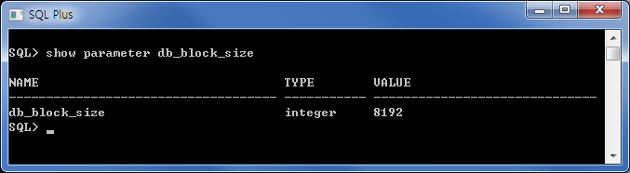
데이터 블록 – 논리적 구성요소
데이터가 저장되는 가장 작은 단위
저장해야 할 데이터가 늘어나면 데이터 블록의 배수로 저장 공간을 확보하여 저장
데이터 블록 표준 크기는 db_block_size라는 설정 값에 저장
블록 크기 확인 명령
show parameter db_block_size

Slide 52
익스텐트(extent)– 논리적 구성요소
데이터 블록 다음 단계의 논리적 데이터 저장 공간
연속적인 여러 개의 데이터 블록이 모여서 하나의 익스텐트를 구성
익스텐트가 모여 다음에 설명할 세그먼트를 구성
하나의 세그먼트에 할당된 공간이 모두 사용되면 오라클은 새로운 익스텐트를 만들어 그 세그먼트에 할당

Slide 53
세그먼트(segment)– 논리적 구성요소
여러 개의 익스텐트들이 모여 하나의 세그먼트를 구성
하나의 세그먼트에는 같은 종류의 데이터가 저장
데이터 세그먼트
테이블이 저장되는 세그먼트
인덱스 세그먼트
인덱스(index) 정보가 저장되는 세그먼트
하나의 세그먼트는 뒤에 설명할 하나의 테이블스페이스에 저장
하나의 세그먼트를 구성하는 익스텐트들은 디스크상에 연속적으로 저장되지 않을 수도 있음

Slide 54
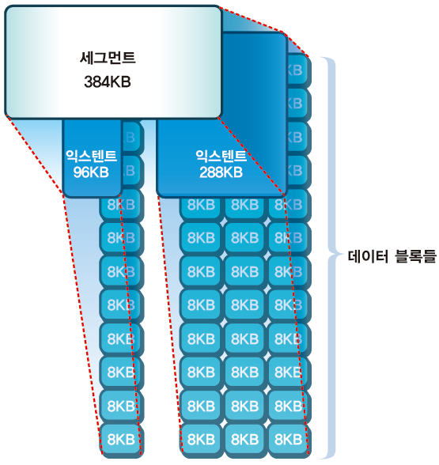
데이터 블록, 익스텐트, 세그먼트의 관계

Slide 55
테이블 스페이스(table space)– 논리적 구성요소
하나의 데이터베이스는 오라클의 논리적 저장 단위인 테이블 스페이스들로 구성
하나의 테이블스페이스에는 하나 이상의 세그먼트를 포함

Slide 56
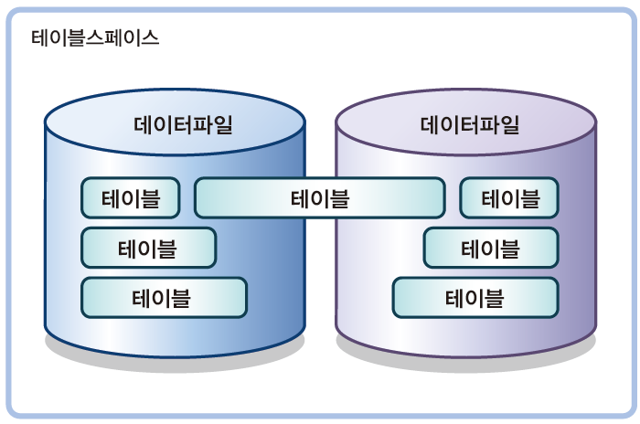
데이터파일(datafile)– 물리적 구성요소
오라클에서 관리하는 데이터가 실제로 저장되는 디스크 상의 파일
데이터파일과 테이블스페이스의 관계

Slide 57
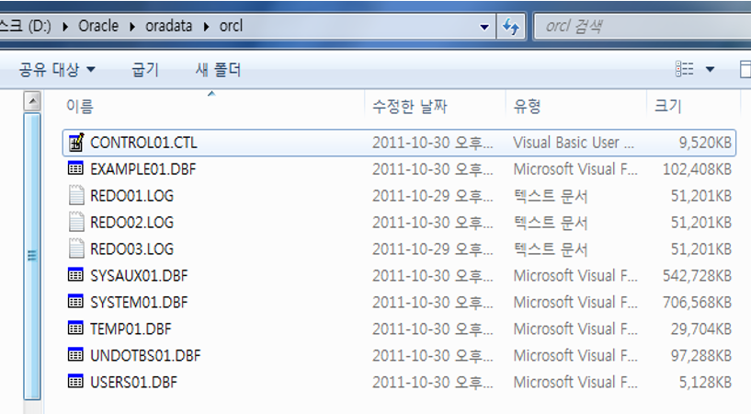
데이터파일(datafile)– 물리적 구성요소
오라클에서 관리하는 데이터가 실제로 저장되는 디스크 상의 파일
oradata\orcl 폴더의 데이터파일들

Slide 58
데이터파일(datafile)– 물리적 구성요소
SYSAUX01.DBF, SYSTEM01.DBF
오라클 시스템 관리를 위해 만들어진 데이터파일
TEMP01.DBF
임시 데이터들을 저장하기 위한 데이터파일
USER01.DBF
사용자 계정을 위해 만들어진 데이터파일
EXAMPLE01.DBF
예제 테이블들을 저장하고 있는 데이터파일
UNDOTBS01.DBF
데이터에 문제가 발생했을 때 복구를 위한 정보

Slide 59
기타 물리적 구성요소
컨트롤 파일(control file)
데이터베이스의 물리적 구조, 데이터베이스 이름, redo 로그 파일들의 위치 정보, 데이터베이스 생성 시간, 현재 로그 번호, 체크포인트 정보 등이 저장
Redo 로그 파일
데이터베이스의 변경 내역을 저장하는 파일
데이터 변경 과정에서 장애가 발생하여 변경내용이 데이터베이스에 반영되지 못했을 경우 온라인 redo 로그 파일을 이용하여 복구
설정 파일(parameter file)
데이터베이스와 데이터베이스 서버와 관련된 설정 정보들이 저장
alert/trace 로그 파일
오라클 서버 내부에서 오류가 발생할 경우 그 오류에 대한 정보나 메시지를 저장하는 파일

Slide 60
SQL 문의 연습
오라클 SQL 문을 공부한다

Slide 61
질의어와 SQL
SQL: Structured Query Language
1974년 IBM의 System R project에서 개발된 Sequel이란 언어에 기초
표준 질의어로 채택되어 널리 쓰이는 관계형 질의언어
1986년 ANSI와 ISO에서 표준 질의어로 채택
1992년 SQL2(SQL-92) 발표
2003년 SQL3발표 (최신)
관계 대수나 관계 해석은 이론적 배경을 제공하나 상용으로 쓰이기에는 어렵고 적절치 않음
SQL은 자연어와 유사하고 상대적으로 비절차적 언어 특성이 있음
습득과 이용이 용이함

Slide 62
SQL의 구성: DDL & DML
SQL은 크게 DDL과 DML로 구성됨
데이터 정의 언어 (DDL: Data Definition Language)
데이터 저장 구조를 명시하는 언어
테이블 스키마의 정의, 수정, 삭제
데이터 조작 언어 (DML: Data Manipulation Language)
사용자가 데이터를 접근하고 조작할 수 있게 하는 언어
레코드의 검색(search), 삽입(insert), 삭제(delete), 수정(update)

Slide 63
데이터 정의 언어
테이블 생성 (create table)
기본키, 외래키 설정
테이블 삭제 (drop table)
테이블 수정 (alter table)

Slide 64
데이터 정의 언어
종류
테이블 생성
테이블 삭제
테이블 수정
필드의 Data type 종류
분류 | 표준 SQL | 오라클 | 설명
문자 | char(n) | char(n) | 길이가 n byte인 고정길이 문자열 오라클의 경우 최대 2000byte까지 지정 가능
 | varchar(n) | varchar2(n) | 최대 길이가 n byte인 가변길이 문자열 오라클의 경우 최대 4000byte까지 지정 가능
숫자 | int | int | 정수형
 | float | float | 부동 소수
날짜 시간 | date | date | 년, 월, 일을 갖는 날짜형 오라클의 경우 날짜의 기본 형식은 ‘yy/mm/dd’이다.
 | time timestamp | timestamp | 년, 월, 일, 시, 분, 초를 갖는 날짜시간형

Slide 65
테이블 생성
형식
<필드리스트>는 ‘필드명 데이터타입’
department 테이블을 생성하는 SQL문
키워드 not null은 해당 필드에 널을 허용하지 않는다는 것을 의미함
create table <테이블이름> (<필드리스트>)
(질의 1)
create table department
(
dept_id varchar2(10) not null,
dept_name varchar2(14) not null,
office varchar2(10)
)

Slide 66
기본키, 외래키 설정
테이블을 생성할 기본키 역할을 하는 필드를 지정
pk_department: 제약식의 이름
(질의 2)
create table department
(
dept_id varchar2(10) ,
dept_name varchar2(20) not null,
office varchar2(20),
constraint pk_department primary key(dept_id)
)

Slide 67
테이블 생성(student table)
not null과 기본키를 지정한 student 테이블 생성 예
(질의 3)
create table student
(
stu_id varchar2(10),
resident_id varchar2(14) not null,
name varchar2(10) not null,
year int,
address varchar2(10),
dept_id varchar2(10),
constraint pk_student primary key(stu_id)
)

Slide 68
테이블 생성(student table)
외래키까지 포함된 student 테이블 생성 예
(질의 3)
create table student
(
stu_id varchar2(10),
resident_id varchar2(14) not null ,
name varchar2(10) not null,
year int,
address varchar2(10),
dept_id varcahr2(10),
constraint pk_student primary key(stu_id),
constraint fk_student foreign key(dept_id) references
department(dept_id)
)

Slide 69
테이블 생성
professor 테이블
(질의 5)
create table professor
(
prof_id varchar2(10) ,
resident_id varchar2(14) not null,
name varchar2(10) not null,
dept_id varchar2(10),
position varchar2(10),
year_emp int,
constraint pk_professor primary key(prof_id),
constraint fk_professor foreign key(dept_id)
references department(dept_id)
)

Slide 70
테이블 생성
course 테이블
(질의 6)
create table course
(
course_id varchar2(10) ,
title varchar2(14) not null,
credit int,
constraint pk_course primary key(course_id)
)

Slide 71
테이블 생성
class 테이블
(질의 7)
create table class
(
class_id varchar2(10) ,
course_id varchar2(10),
year int,
semester int,
division char(1),
prof_id varchar2(10),
classroom varchar2(9),
enroll int,
constraint pk_class primary key(class_id),
constraint fk_class1 foreign key(course_id)
references course(course_id),
constraint fk_class2 foreign key(prof_id)
references professor(prof_id)
)

Slide 72
테이블 생성
takes 테이블
(질의 8)
create table takes
(
stu_id varchar2(10) ,
class_id varchar2(10),
grade char(5),
constraint pk_takes primary key(stu_id, class_id),
constraint fk_takes1 foreign key(stu_id)
references student(stu_id),
constraint fk_takes2 foreign key(class_id)
references class(class_id)
)

Slide 73
기본키, 외래키 관련 사항
기본키
테이블에는 한 개의 기본키 생성 가능(기본키 생성이 필수는 아님)
기본키 : 하나 혹은 2개 이상의 필드에 대해 생성 가능
보통 하나의 필드로 기본키 생성
기본키 생성에 따른 제약(constraint) 사항
기본키 값은 반드시 서로 달라야 함 (즉, unique해야 함)
따라서, 기본키 값으로 각 레코드를 유일하게 식별할 수 있음
예. 주민번호. 주민번호가 같은 사람을 존재할 수 없음. 데이터 무결성과 연관을 가짐 있음

Slide 74
기본키, 외래키 관련 사항
외래키
두 개의 서로 다른 테이블 사이에 존재하는 의미성을 표현하기 위해 사용됨
(예) 두 개의 Table T1, T2가 있다고 가정하자
T1에 존재하는 필드 Fx(즉, T1.Fx)를 T1의 기본키라고 가정하자
T2를 생성할 때, T1.Fx를 참조하는 외래키를 생성할 수 있음
T2.Fy를 외래키로 정의: T2.Fy → T1.Fx (참조 관계)
위와 같은 외래키가 존재한다면, T2에 새로운 레코드 R을 삽입하려 한다면, R.Fy의 값과 같은 T1.Fx 값에 이미 존재하고 있어야 함
학생.dept_id 와 같은 학과.dept_id 값이 있어야…
또한, T1에서 레코드 R을 삭제할 때, R.Fx 값을 Fy 필드값으로 가진 레코드가 T2에 존재한다면 외래키 제약 위반으로 인해 레코드 삭제 안됨

Slide 75
테이블 생성: 외래키/기본키
create table dept (
dept_id int primary key,
name varchar2(20)
);
create table member (
person_name varchar2(20),
dept_id int references dept(dept_id)
);
테이블 생성시: member 테이블을 생성하기 전에, dept 테이블이 이미 존재하고 있어야 함.
** 외래키로 인해 참조 관계가 있는 테이블 간에는 생성/삭제 순서에 대한 제약 사항이 발생

Slide 76
기본키, 외래키 관련 주의사항
예) (주의: 필드명이 반드시 일치할 필요는 없음)
만일 department 테이블이 존재하지 않는 상태에서 student 테이블을 생성하려 한다면 오류발생
member 테이블이 존재하는 동안에는 dept 테이블을 삭제할 수 없음
dept 테이블을 삭제하려면 member 테이블을 먼저 삭제하던지, 외래키 제약조건을 삭제해야 함
dept
member
name | dept_id
김광식 | 100
김현정 | 101
조영수 | 101
dept_id | name
100 | 컴퓨터공학과
101 | 산업공학과
외래키로
참조함

Slide 77
테이블 삭제
형식
주의
다른 테이블에서 외래키로 참조되는 경우에는 삭제할 수 없음
예)
class 테이블은 takes 테이블에서 외래키로 참조됨
drop table <테이블 이름> ;

Slide 78
테이블 수정
기존 테이블에 새로운 필드를 추가하거나 기존 필드를 삭제
필드 추가 형식
예) student 테이블에 age 필드를 추가
alter table <테이블이름> add <추가할 필드>
(질의 9)
alter table student
add age int ;

Slide 79
테이블 수정
필드 삭제 형식
예)
alter table <테이블이름> drop column <삭제할 필드> ;
(질의 10)
alter table student
drop column age;

Slide 80
데이터 조작 언어(DML)
레코드 삽입
레코드 수정
레코드 삭제
레코드 검색

Slide 81
레코드 삽입
형식
<필드리스트>
삽입에 사용될 테이블의 필드들
<값 리스트>
<필드리스트>의 순서에 맞춰 삽입될 값
<필드 리스트>에 나열되지 않은 필드에 대해서는 널 값이 입력됨
<필드 리스트>를 생략할 경우 <값 리스트>에는 테이블에 존재하는 필드의 순서에 맞춰서 값을 나열해 줘야 함
insert into <테이블이름> (<필드리스트>) values (<값 리스트>)

Slide 82
18c 버전에서의 차이
테이블 생성 후 레코드 삽입
Insert 문 실행 시 다음 같은 오류 발생
ORA-01950 : 테이블스페이스 'USERS"에 대한 권한이 없습니다.
이전 버전에서는 이런 오류 발생하지 않았음.
18c 버전에서는 레코드가 삽입될 저장 공간(table space)에 대한 사용권한을 따로 부여해줘야 한다
System 계정에서 아래처럼 권한을 부여해 줘야 함
SQL> alter user c##cs default tablespace users quota unlimited on users;

Slide 83
레코드 삽입
(질의 11)
insert into department (dept_id, dept_name, office)
values ('920', '컴퓨터공학과', '201호') ;

Slide 84
학사 데이터베이스의 데이터 삽입 예
insert into department values('920', '컴퓨터공학과', '201호')
insert into department values('923', '산업공학과', '207호')
insert into department values('925', '전자공학과', '308호')
insert into student
values('1292001', '900424-1825409', '김광식', 3, '서울', 920)
insert into student
values('1292002', '900305-1730021', '김정현', 3, '서울', 920)
insert into student
values('1292003', '891021-2308302', '김현정', 4, '대전', 920)
insert into student
values('1292301', '890902-2704012', '김현정', 2, '대구', 923)
insert into student
values('1292303', '910715-1524390', '박광수', 3, '광주', 923)
insert into student
values('1292305', '921011-1809003', '김우주', 4, '부산', 923)
insert into student
values('1292501', '900825-1506390', '박철수', 3, '대전', 925)
insert into student
values('1292502', '911011-1809003', '백태성', 3, '서울', 925)

Slide 85
레코드 삽입
필드 이름을 나열한다면, 그 순서는 테이블을 생성할 때 지정한 순서와 일치할 필요 없음
예) (질의 11)과 동일한 SQL
department 테이블의 필드들 중에서 office 필드를 생략하는 경우
생략된 필드에는 널이 입력
단, not null로 설정된 필드는 널 값이 들어갈 수 없는 필드이기 때문에 insert문의 <필드리스트>에서 생략할 수 없음
(질의 12)
insert into department (office, dept_id, dept_name)
values ('201호', '920', '컴퓨터공학과')
(질의 13)
insert into department (dept_id, dept_name)
values ('920', '컴퓨터공학과')

Slide 86
레코드 삽입
<필드리스트>를 사용하지 않고 데이터를 삽입하는 예
(질의 14)
insert into department
values ('923', '산업공학과', '207호')
Departmemt 테이블의 필드 명이나 순서는 어떻게 확인?

Slide 87
레코드 수정
형식
<수정내역>
대상 필드에 들어가는 값을 수정하기위한 산술식
‘,’를 이용해서 여러 필드에 대한 수정 내역을 지정
<조건>
대상이 되는 레코드에 대한 조건을 기술
테이블의 모든 레코드에 대해 수정하려면 where 절을 생략
update <테이블이름>
set <수정내역>
where <조건>

Slide 88
레코드 수정
예) student 테이블에서 모든 학생들의 학년을 하나씩 증가
예) professor 테이블에서 ‘고희석’ 교수의 직위를 ‘교수’로 수정하고 학과번호를 ‘923’으로 수정
(질의 16)
update student
set year = year + 1;
(질의 17)
update professor
set position='교수‘, dept_id='923'
where name='고희석‘;

Slide 89
레코드 삭제
형식
where절에 지정된 조건을 만족하는 레코드를 삭제
where절이 생략되면 테이블에서 모든 레코드를 삭제
예) professor 테이블에서 이름이 ‘김태석’인 교수를 삭제
delete문을 이용하여 테이블의 모든 레코드를 삭제하더라도 테이블은 삭제되지 않음
예) delete from professor;
delete from <테이블이름>
where <조건>
(질의 18)
delete from professor
where name='김태석‘;

Slide 90
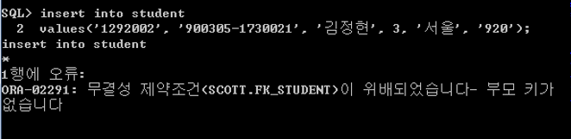
레코드 삽입 시 주의사항
외래키로 사용되는 필드에 대해 데이터를 삽입할 때
참조하는 테이블의 해당 필드에 그 값을 먼저 삽입해야 함
예) department 테이블이 생성되긴 했지만 아직 레코드가 삽입되지 않은 상태에서 다음질의의 실행 결과
(질의 19)
insert into student
values ('1292002', '900305-1730021', '김정현2', 3, '서울', '920')

Slide 91
레코드 수정/삭제 시 주의사항
외래키 필드의 값을 수정할 때
외래키가 참조하는 테이블에 존재하는 값으로만 수정 가능
외래키로 참조되는 필드를 가지고 있는 테이블에서 레코드를 삭제할 경우에도 오류가 발생할 수 있음
student 테이블에서 외래키로 참조하는 department 테이블의 레코드에 대한 삭제 시도
해당 dept_id를 가진 학생이 존재할 경우, 오류 발생

Slide 92
연습
6개의 테이블(학사 DB)을 생성해 보자
Department 테이블에 레코드를 삽입해 보자
자신의 이름으로 학생 레코드를 하나 삽입하자. 학번은 적당히. 소속 학과는 컴퓨터공학과로..
검색되는지 확인!
고재 실습내용 수행
에러 발생 가능(제약 사항때문에) 적절히 수행하도록 하자
앞의 실습 후 “drop table”을 사용하여 6개의 테이블을 모두 삭제해 보자(
삭제 순서를 미리 잘 생각한 후 수행한다
테이블 간의 참조 관계를 표시해 보자.
(테이블 삭제 가능 순서를 하나 기록: )

Slide 93
과제
사용자 계정에서 다음을 수행해 보자
다음 sql 문을 통해 테이블을 생성한다 (기본키 존재)
Sql> create table stu
( stu_id int,
stu_name varchar2(20) not null,
address varchar2(20),
constraint stu_pk primary key (stu_id)
);
위의 테이블에 아래와 같은 레코드를 삽입한다 (잘 생성되었는지 확인은 “select * from stu;”를 수행).
[100, ‘이태규’, ‘부산’] /// 100은 정수 타입
[101, ‘최성희’, ‘대전’]
[102, ‘강만희’, ‘부산’]
위의 테이블에 대해서 sql 문 작성
Sql> ‘강만희’ 학생의 주소를 출력

Slide 94
과제(continued)
이어서 아래의 레코드를 삽입해 보자
[101, ‘홍길동’, ‘서울‘]
어떤 문제가 발생하는가 살펴보자.
에러 메시지 체크하여, 제출한다.
Stu 테이블에 “tel_num”이란 필드를 추가해 보자. 타입은 varchar2(10)
수정된 테이블에 레코드 하나를 추가해 보자(레코드 값은 적당히)
이태규의 주소를 ‘인천’으로 수정해 본다
이태규 레코드를 삭제한다
추가로 friend라는 테이블을 생성한다
Sql> create table friend ( stu_id int not null,
friend_id int references stu(stu_id) );
(friend 테이블은 stu 테이블을 referencing.
friend 테이블에 레코드를 하나 삽입하여, 최성희는 강만희를 친구로 가짐을 표현해 보자

Slide 95
실 습 3

Slide 96
6. SQL 문 연습 2
오라클 SQL 문을 공부한다

Slide 97
실습: 테이블 생성 문을 돌린다
게시판의 sql 문 사용 앞 수업에서 테이블을 이미 만들었다면 에러 메시지 발생할 것임
테이블이 이미 생성되었는지 확인
Sql> desc student
6개의 테이블의 생성 여부를 확인(sql문 사용)
Sql> select table_name from tabs; // tabs라는 테이블의
// table_name 필드를 출력
Select 문은 테이블에서 정보를 보기 위한 SQL 문
tabs(시스템이 자동적으로 생성해 둔 테이블이라고 생각해도 좋음. 사실은 view임)에 사용자 생성 테이블에 대한 정보가 저장됨
table_name은 tabs라는 테이블(view)의 필드 명
추가) “desc tabs”를 수행하여 전체 필드를 확인해 보자

Slide 98
레코드 검색
SQL에서 가장 많이 사용하고, 중요하며, 복잡함
종류
기본 구조
재명명 연산
LIKE 연산자
집합 연산
외부조인
집계 함수
널의 처리
중첩 질의

Slide 99
기본 구조
형식
select
출력할 필드 명을 나열할 수 있음
from
질의할 테이블 들을 나열. 관계 대수의 카티션 프로덕트에 해당
예를 들어 “from student, department”라면 두 테이블의 카티션 프로덕트
where
선택할 레코드 집합을 정하기 위한 조건을 표현
조건 절 기술
select <필드리스트>
from <테이블리스트>
where <조건>

Slide 100
기본 구조
예 ; 학생 이름과 학생의 소속 학과를 출력
의미
department 테이블과 student 테이블을 카티션 프로덕트
where절에 지정된 조건식을 만족하는 레코드만 선택
같은 이름의 필드가 두 개 이상의 테이블에 나타날 때 혼동을 피하기 위해 ‘테이블이름.필드이름’으로 표현
(질의 20)
select name, dept_name
from department, student
where department.dept_id = student.dept_id ;

Slide 101
기본 구조
student 테이블에서 모든 학생들의 주소를 출력(중복 주소 출력 가능)
실행 해보자
중복된 레코드를 제거하고 검색하려면 distinct를 사용
student 테이블에서 모든 학생들의 주소를 출력
(질의 21)
select address
from student ;
(질의 22)
select distinct address
from student ;

Slide 102
기본 구조
모든 필드의 값을 출력하려 한다면 select 절에 필드를 모두 나열할 필요 없이 '*'를 사용
예) student 테이블에서 모든 레코드의 모든 필드 값을 추출
Select 절에 필드 이름 외에 산술식, 상수 사용도 가능
예) professor 테이블에서 교수의 이름과 현재까지의 재직연수를 검색
(질의 23)
select *
from student ;
(질의 24)
select name, 2022-year_emp+1
from professor

Slide 103
기본 구조
from 절에 두 개 이상의 테이블을 포함하는 질의
적절한 조건 없이 수행한 카티션 프로덕트는 의미 없는 레코드를 생성
따라서 where 절에 적절한 조건을 부여해야 함. 이를 통해 의미가 있는 레코드 만을 생성
즉, 조인 질의나 자연 조인이 필요
이름
주민번호
주민번호
전화번호
홍길동
9441
9441
010 411 5111
김봉구
8777
8777
010 511 7777

Slide 104
기본 구조
예) 컴퓨터공학과 3학년 학생들의 학번을 검색
(질의 26)
select student.stu_id
from student, department
where student.dept_id = department.dept_id and
student.year = 3 and
department.dept_name='컴퓨터공학과‘ ;
where 절에서 “student.dept_id = department.dept_id ”을 통해 의미있는 레코드만이 생성되도록 함

Slide 105
출력 레코드의 순서 지정(order by)
검색 결과를 출력 시 필드 간 우선 순위를 부여할 수 있음
Select 문 맨 마지막에 다음과 같은 order by절을 추가
오름차순을 기본으로 하며 <필드리스트>에 여러 개의 필드를 나열할 경우 나열된 필드 순서에 맞춰 정렬
예) student 테이블에서 3, 4학년 학생들의 이름과 학번을 검색
학생 이름(name 필드)과 학번에 대해서 오름차순 정렬
Name 필드 우선 오름차순 정렬
학번, 이름 순서로 정렬하도록 해보자
order by <필드리스트>
(질의 27)
select name, stu_id
from student
where year = 3 or year = 4
order by name, stu_id ;

Slide 106
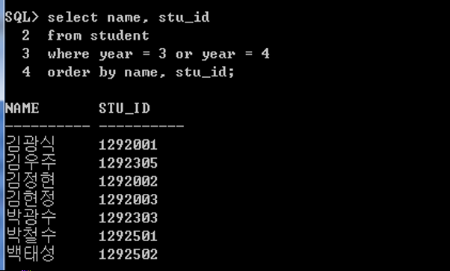
레코드의 순서 지정

Slide 107
레코드의 순서 지정
내림차순은 해당 필드 이름 뒤에 desc 라는 키워드를 삽입
(질의 28)
select name, stu_id
from student
where year = 3 or year = 4
order by name desc, stu_id ;

Slide 108
재명명 연산 ***
테이블/필드에 대한 재명명
실제 테이블에 변화가 있는 것은 아님
질의를 처리하는 과정 동안만 일시적으로 사용
필드 명이 동일할 때 테이블을 서로 구별하려면 테이블 재명명 필요
예) student 테이블과 department 테이블을 조인하여 학생들의 이름과 소속 학과 이름을 검색
(질의 29)
select student.name, department.dept_name
from student, department
where student.dept_id = department.dept_id
(질의 30)
select s.name, d.dept_name
from student s, department d
where s.dept_id = d.dept_id

Slide 109
재명명 연산
동일 테이블이 두 번 사용되는 예
예) student 테이블에서 ‘김광식’ 학생과 주소가 같은 학생들의 이름과 주소를 검색 --- 중요 질의
(질의 31)
select s2.name
from student s1, student s2
where s1.address = s2.address and s1.name = '김광식‘ ;

Slide 110
필드의 재명명
질의 실행 결과를 출력할 때 원래 필드 이름 대신 재명명된 이름으로 출력시키고자 할 때 사용
예) 교수들의 이름과 직위, 재직연수를 출력
(질의 32)
select name, position, 2012-year_emp
from professor ;
(질의 33)
select name 이름, position 직위, 2022-year_emp 재직연수
from professor ;

Slide 111
LIKE 연산자**
문자열에 대해서는 일부분만 일치하는 경우를 찾아야 할 때 사용
‘=‘ 연산자 대신에 ‘like’연산자를 이용함
‘=‘는 정확히 일치하는 경우에만 사용
형식
<필드이름>에 지정된 <문자열패턴>이 들어 있는지를 판단
문자열 패턴 종류
_ : 임의의 한 개 문자를 의미한다
% : 임의의 여러 개 문자를 의미한다
예)
‘%서울%’ : ‘서울’이란 단어가 포함된 문자열
‘%서울’ : ‘서울’이란 단어로 끝나는 문자열
‘서울%’ : ‘서울’이란 단어로 시작하는 문자열
‘_ _ _’ : 정확히 세 개의 문자로 구성된 문자열
‘_ _ _%’ : 최소한 세 개의 문자로 구성된 문자열
where <필드이름> like <문자열패턴>

Slide 112
LIKE 연산자
student 테이블에서 김씨 성을 가진 학생들을 찾는 질의
(질의 34)
select *
from student
where name like '김%‘ ;
student 테이블에서 여학생들만을 검색
(질의 35)
select *
from student
where resident_id like '%-2%‘ ;

Slide 113
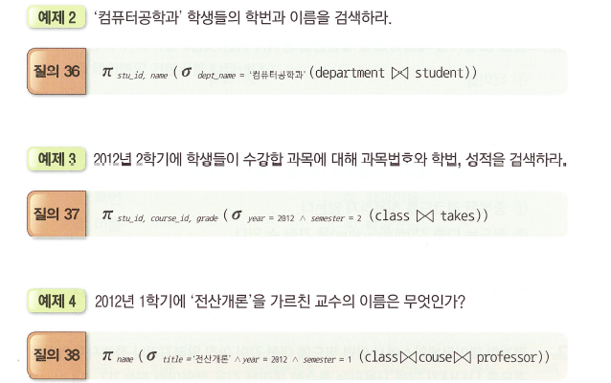
연습
교재 73 페이지 질의 36, 37, 38에 맞는 SQL을 작성한다

Slide 114
과제
Professor 테이블을 이용하여 다음을 수행해 보자
부교수들의 이름과 주민번호를 함께 출력해보자
부교수와 조교수들의 이름을 출력해보자
부교수들의 이름과 학과를 출력해보자. name 필드 명은 “교수명”으로, dept_name 필드는 “소속학과명”으로 바꿔 출력한다(필드 재명명)
70년대에 출생한 부교수들의 이름을 출력해보자(오름차순, 내림차순으로 각각)
조인 연산을 사용하여 다음을 수행해 보자
2학년 학생 중 A학점을 받은 학생의 stu_id와 A 학점을 받은 해당 class_id를 함께 출력해 보시오
2012년 209호 강의실에서 강의를 한 교수의 이름과 직위(position)를 출력해 보시오
2012년 김광식 학생이 수업한 교과목명, 해당 수업 id(class_id), 받은 학점을 함께 출력해 보시오

